Slide 1
Duálne vzdelávanie
Spoločnosť Lidl
Bratislava, február 2022

Slide 2
Čo je duálne vzdelávanie
Duálne vzdelávanie
Stredoškolské štúdium, ktoré prepája teóriu s praxou v odbore „Obchodný pracovník / Obchodná pracovníčka“.
Kto môže byť dualistom/dualistkou:
študent/študentka vybranej SOŠ, s ktorým/ktorou uzatvoríme učebnú zmluvu.
Kde prebieha duálne vzdelávanie:
vyučovanie v SOŠ po celom Slovensku,
praktická časť v certifikovaných predajniach pod vedením inštruktorov.

Slide 3
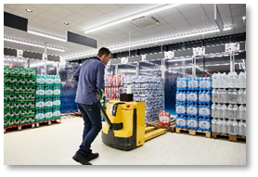
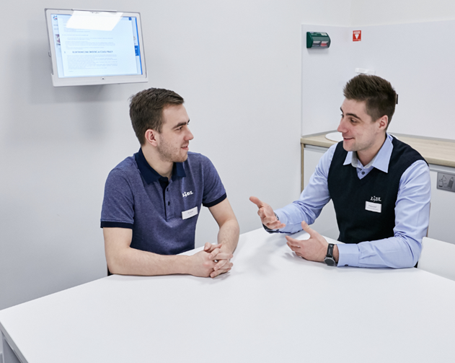
Čo sa u nás počas štúdia naučíš?
Duálne vzdelávanie
1. ročník
Zoznámiš sa so svojim pracovným tímom.
Spoznáš nové pracovisko a jeho fungovanie.
Spoznáš celý sortiment predajne.
2. ročník
Zistíš, ako funguje kolobeh tovaru v predajni.
Naučíš sa urobiť príjem tovaru či odpisy.
Spoznáš administratívu v predajniach.
3. ročník
Naučíš sa robiť objednávky tovaru.
Zoznámiš sa s prácou na pokladnici.
Spoznáš ostatné peňažné operácie.
4. ročník
Spoznáš prácu vedenia predajne.
Oboznámiš sa s personálnou prácou.
Za podpory kolegov sa pripravíš na maturitnú skúšku.

Slide 4
Čo Lidl ponúka dualistom
Duálne vzdelávanie
Vzdelávanie
Budovanie kariéry
Základné vzdelávanie
Doplňujúce rozvojové workshopy
Praktické skúsenosti
Doplňujúce vzdelávacie workshopy
Príspevok na stravu 4 Eur/ pracovný deň
Hodnotné darčeky
Prospechové štipendium 250 – 500 Eur ročne
Školské a pracovné pomôcky
Finančné ohodnotenie 3,50 – 4,40 Eur/hod
Odmeňovanie a benefity

Slide 5
Čo Lidl ponúka dualistom v oblasti odmeňovania a benefitov
Duálne vzdelávanie
Finančné ohodnotenie 3,50 – 4,40 Eur/hod
Nástupná mzda vo výške 3,50Eur/hod, pričom každý rok sa mzda žiakovi automaticky navyšuje.
V 4. ročníku mzda v hodnote 4,40Eur/hod.
Prospechové štipendium 250 – 500 Eur ročne
K mzde za produktívnu prácu možnosť získať prospechové štipendium vo výške 250 – 500 Eur ročne, v prípade splnenia podmienok – dochádzka + prospech.
Príspevok na stravu 4 Eur/ pracovný deň
Stravovacia karta Ticket Restaurant, na ktorú je každý mesiac nahratý finančný príspevok na stravu.
Za každý odpracovaný deň nárok na príspevok vo výške 4Eur.
Školské a pracovné pomôcky
Na začiatku školského roka zabezpečenie pracovných pomôcok a zošitov pre všetkých žiakov.
Žiaci 1. ročníka dostanú navyše praktické školské pomôcky ako napr. fľaša na vodu či obedár.
Hodnotné darčeky
Darčeky pre dualistov pri príležitosti ich narodenín, Vianoc alebo iných príležitostiach.

Slide 6
Finančné zabezpečenie
Duálne vzdelávanie
V odpracovanom čase sú už započítané všetky prestávky!
Tie spolu trvajú 45 až 60 minút každý deň.
1. Hodinová mzda podľa ročníkov
Ročník štúdia | Aktuálne platové ohodnotenie brutto (hod.) | Odpracované hodiny
1. ročník | 3,50 € | 6 hodín
2. ročník | 3,80 € | 7 hodín
3. ročník | 4,10 € | 7 hodín
4. ročník | 4,40 € | 7 hodín

Slide 7
Čo Lidl ponúka dualistom v oblasti vzdelávania
Duálne vzdelávanie
Základné vzdelávanie
Vzdelávanie podľa tematického plánu, ktorý je prispôsobený spoločnosťou Lidl, v súlade s učebnými osnovami.
Vzdelávanie prebieha pomocou iPadov a moderného vzdelávacieho systému Leon.
Praktické skúsenosti
Získanie praktických zručností priamo v praxi – zaškolenie do jednotlivých činností na predajni podľa osnov tematického plánu.
Doplňujúce vzdelávacie workshopy
Doplnkové vzdelávanie k odborným témam týkajúcich sa praxe pod vedením interných lektorov spoločnosti Lidl.
V intervale 1 – 2x ročne.
Doplňujúce rozvojové workshopy
Jednodňový rozvojový workshop, ktorý prináša teóriu zážitkovou formou. Realizácia individuálne podľa ročníkov - 1x ročne.
Budovanie kariéry
Príprava na budúce povolanie – po skončení duálneho štúdia príležitosť zamestnania na TPP s príležitosťou kariérneho rastu v prosperujúcej spoločnosti.
Notes:
- Bližšie rozviť jednotlivé body na ďalší slide a dať bližšie info (kvôli infu pre školy)

Slide 8
Čo Lidl ponúka dualistom v oblasti vzdelávania
Duálne vzdelávanie
Študenti pri vzdelávaní v predajni využívajú najmodernejšie technológie.

Slide 9
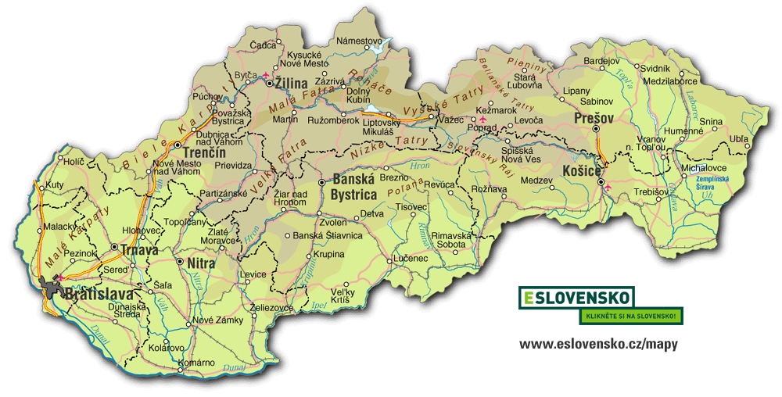
Prehľad SOŠ, s ktorými spolupracujeme
Duálne vzdelávanie
LC Nemšová 6 SOŠ | LC Prešov 4 SOŠ | LC Sereď 2 SOŠ
Trenčín SOŠ obchodu a služieb | Košice SOŠ J. Bociata | Nitra SOŠ Potravinárska
Nové Mesto nad Váhom SOŠ obchodu a služieb | Prešov SOŠ obchodu a služieb | Bratislava SOŠ Obchodu a služieb S. Jurkoviča
Žilina SOŠ podnikania | Liptovský Mikuláš Hotelová akadémia
Zvolen SOŠ hotelových služieb a obchodu | Poprad SOŠ remesiel a služieb
Púchov SOŠ obchodu a služieb
Martin SOŠ obchodu a služieb

Slide 10
Aké možnosti dualistom po skončení SOŠ ponúkame
Duálne vzdelávanie
Absolventi duálneho vzdelávania
Prechod na TPP
PP
AMP
Lidl Insiders - stážisti
Štúdium na VŠ
Trainee MP
Iná spoločnosť
(Predčasné) ukončenie spolupráce
ZMP / MP / RM
Admin ZC DL / LC
Notes:
Žiaci duálneho vzdelávania môžu po skončení štúdia ostať u nás v Lidl pracovať na jednej z troch uvedených pozícii: predavač/pokladník, asistent predajne alebo MP trainee. Zvolená pozícia závisí od šikovnosti žiaka a spokojnosti s jeho výkonom počas duálneho vzdelávania. Ak žiak začne ako predavač/pokladník, môže sa časom vypracovať na vyššie pozície. V rámci spoločnosti máme viacero príkladov, kedy sa z pozície predavač/pokladník zamestnanci vypracovali na regionálnych manažérov či dokonca na generálneho riaditeľa. ☺

Slide 11
Ako sa prihlásiť?
Duálne vzdelávanie
Ako na to:
Prihlásenie sa do duálneho vzdelávania nie je vôbec komplikované.
Prihláška
01
Zaslanie prihlášky
02
Osobný pohovor
03
Vyhodnotenie
04
Prihlášku nájdeš na našej stránke
Následne ju vyplníš
Zašleš prihlášku na adresu našej centrály
Alebo mailom na studujdualne@lidl.sk
Po obdržaní prihlášky, ťa pozveme na osobný pohovor
Pohovor s kolegami je najmä zoznamovací
Po osobnom pohovore vyhodnotíme prihlášku
Ak sa dohodneme na spolupráci, podpíšeme spolu učebnú zmluvu

Slide 12
,,Kto sa prestáva zlepšovať, prestáva byť dobrý.“
Lidl Slovenská republika, v.o.s.
Ružinovská 1/E 821 02 Bratislava
+421 2 58 279 336
studujdualne@lidl.sk

